Slide 1
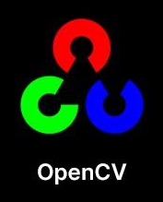

Taller OpenCV
Data Science Bootcamp
The Bridge

Slide 2
OpenCV
Imagen
Una imagen está compuesta por un conjunto de píxeles.

Slide 3
OpenCV
Machine Learning e Imágenes:
Clasificación
Detección de objetos
Generación de imágenes
Conducción autónoma
…

Slide 5
OpenCV
Limitaciones:
Calidad de la muestra
Tamaño de la muestra
Recursos de computación
…

Slide 6
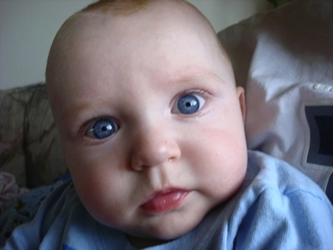
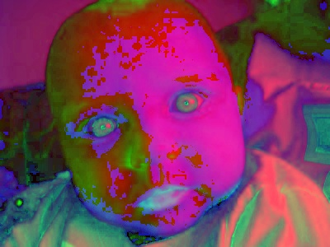
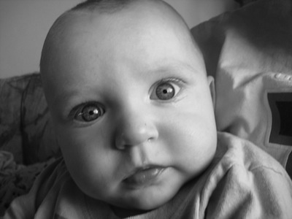
OpenCV
Es una librería de Visión Artificial, que permite el procesado de imágenes, vídeos… que permite realizar PCA’s de nuestra muestra para optimizar el entrenamiento de nuestro modelo. Está disponible para C, C++ y Python.

Slide 7
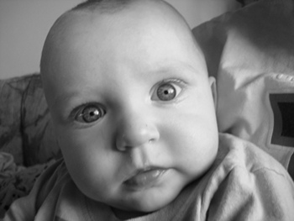
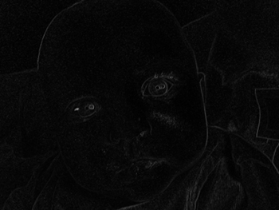
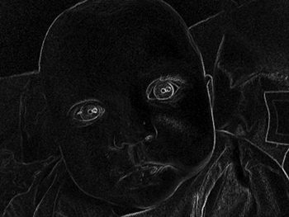
OpenCV
Posibilidades:
Mejorar la muestra
Ampliar la muestra
Optimizar la muestra

Slide 8
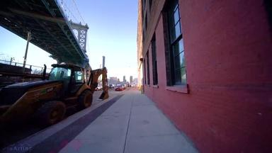
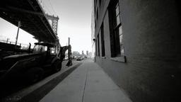
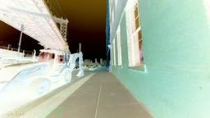
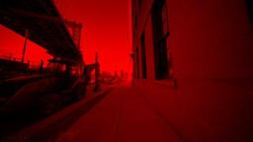
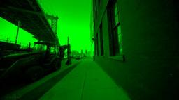
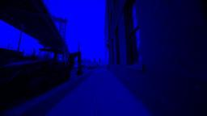
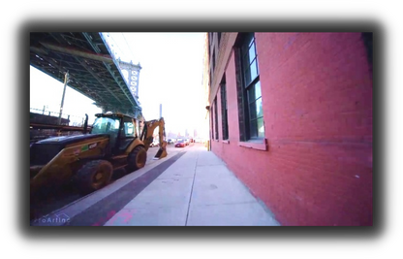
OpenCV
RESIZE
ESCALA GRISES
NEGATIVO
RGB
BRILLO Y CONTRASTE

Slide 9
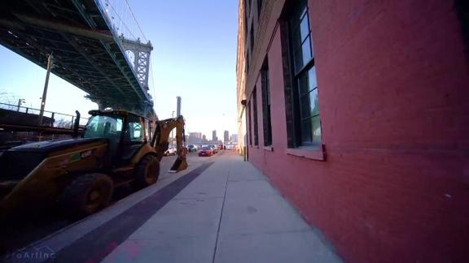
OpenCV

Slide 10
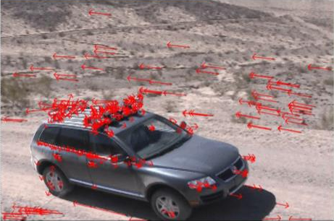
OpenCV

Slide 11
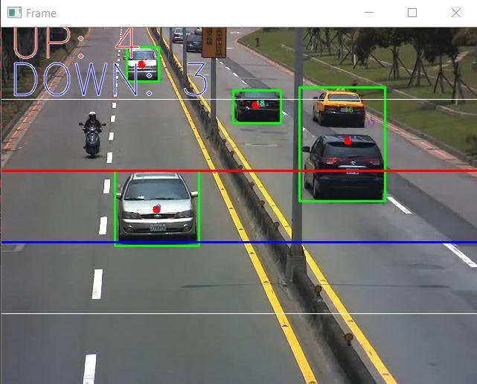
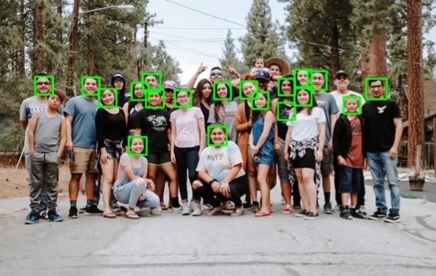
OpenCV
También dispone de modelos preentrenados que permite identificar diversos tipos de objetos.

Slide 12
OpenCV
Fuentes y recursos:
https://www.youtube.com/watch?v=oXlwWbU8l2o
https://www.youtube.com/watch?v=eLTLtUVuuy4&list=PLLRqobernyIRjTleiXupYZUNlwgYDtDZh&index=2&ab_channel=ProgrammingKnowledge
https://github.com/opencv
https://docs.opencv.org/4.x/

